Slide 1
TRƯỜNG TH&THCS ĐẠI TÂN
Rung Chuông Vàng
KHỐI 1

Slide 2
Thể lệ
- Các thí sinh được ngồi vào một sàn thi đấu và dùng bảng con, phấn, khăn lau
Chương trình sẽ lần lượt đưa ra 15 câu hỏi chính thức các thí sinh có 10 giây suy nghĩ và trả lời. Nếu trả lời đúng thì được tiếp tục ngồi trên sàn thi đấu trả lời câu tiếp theo, nếu sai sẽ bị loại và rời khỏi sàn thi đấu.
Em nào trả lời được 15 sẽ là người chiến thắng.

Slide 3
Câu 1
Tiếng Việt
9
8
7
6
5
4
2
1
3
10
Hết giờ
Điền âm thích hợp vào chỗ chấm là:
......à gô
g
A
gh
B
ng
C

Slide 4
Câu 2
Toán học
9
8
7
6
5
4
2
1
3
10
Hết giờ
Số bé nhất trong dãy số: 6, 4, 8, 1 là
6
A
8
B
1
C

Slide 5
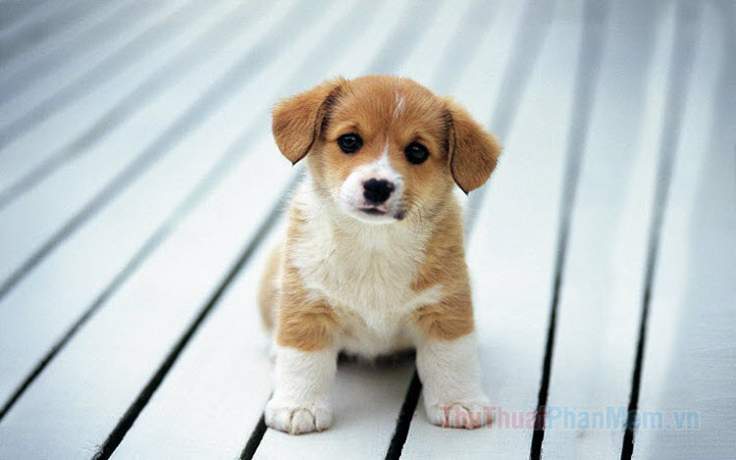
Câu 3
Tiếng Việt
9
8
7
6
5
4
2
1
3
10
Hết giờ
Tên con vật trong tranh là.
gà
A
chó
B
vịt
C

Slide 6
Câu 4
Toán học
9
8
7
6
5
4
2
1
3
10
Hết giờ
Số lớn nhất trong dãy số: 6, 4, 8, 1 là
6
A
8
B
1
C

Slide 7
Câu 5
Tiếng Việt
9
8
7
6
5
4
2
1
3
10
Hết giờ
Chữ k được viết với những chữ nào sau đây:
a, o, u
A
i, e, ê
B
o, ô, ơ
C

Slide 8
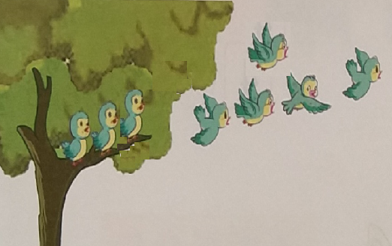
Câu 6
Toán học
9
8
7
6
5
4
2
1
3
10
Hết giờ
Phép tính thích hợp với tình huống là:
5 + 5 = 10
A
8 - 5 = 3
B
C
8 - 8 = 0

Slide 9
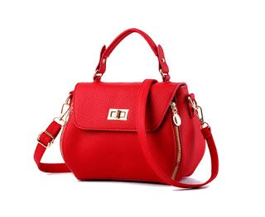
Câu 7
Tiếng Việt
9
8
7
6
5
4
2
1
3
10
Hết giờ
Đây là đồ vật gì?
Đồng hồ
A
Túi ni lông
B
Túi xách
C

Slide 10
Câu 8
Toán
9
8
7
6
5
4
2
1
3
10
Hết giờ
Hình vẽ bên là hình gì?
Hình tam giác
A
Hình vuông
B
Hình chữ nhật
C

Slide 11
Câu 9
Xã hội
9
8
7
6
5
4
2
1
3
10
Hết giờ
Tên của trường em đang học là gì?
Trường Tiểu học Đoàn Trị
A
Hoàng Văn Thụ
B
C
Trường Tiểu học và THCS Đại Tân

Slide 12
Câu 10
Tiếng Việt
9
8
7
6
5
4
2
1
3
10
Hết giờ
Điền vần thích hợp vào chỗ chấm:
thời t....
iêc
A
it
B
iêt
C

Slide 13
Câu 11
Toán
9
8
7
6
5
4
2
1
3
10
Hết giờ
Phép tính thích hợp với tình huống là:
5 + 3 = 8
A
5 – 3 = 2
B
8 – 8 = 0
C

Slide 14
Câu 12
Tiếng Việt
9
8
7
6
5
4
2
1
3
10
Hết giờ
Điền chữ: r, d hay gi vào chỗ chấm?
Thầy ...áo dạy học
d
A
gi
B
r
C

Slide 15
Câu 13
Tiếng Anh
9
8
7
6
5
4
2
1
3
10
Hết giờ
What is this?
book
A
pencil
B
bag
C

Slide 16
Câu 14
Toán
9
8
7
6
5
4
2
1
3
10
Hết giờ
Hình vẽ bên có mấy hình tam giác?
3 hình tam giác
A
4 hình tam giác
B
5 hình tam giác
C

Slide 17
Câu 15
Tiếng Việt
9
8
7
6
5
4
2
1
3
10
Hết giờ
Câu sau có mấy tiếng có vần ơp:
Đàn cá lóp ngóp lên đớp mồi.
1 tiếng
A
2 tiếng
B
3 tiếng
C

Slide 19
Rung Chuông Vàng
Câu 3
Đạo đức
Hết giờ
9
8
7
6
5
4
2
1
3
10
Nếu em sơ ý làm rơi hộp bút của bạn xuống đất, khi đó em sẽ (Chọn đáp án đúng nhất):
A
Nhặt hộp bút lên đưa cho bạn và nói lời xin lỗi
B
Nhặt hộp bút lên đưa cho bạn. .
C
Nói lời xin lỗi.

Slide 20
Hết giờ
9
8
7
6
5
4
2
1
3
Câu 4
Toán học
10
Rung Chuông Vàng
Có bao nhiêu khối
lập phương trong hình bên?
43
A
34
B
7
43
C

Slide 21
Rung Chuông Vàng
Câu 5
Tiếng Việt
Hết giờ
9
8
7
6
5
4
2
1
3
10
Điền âm thích hợp vào chỗ chấm:
xuồng .....e
A
g
gh
B
C
ngh

Slide 22
Rung Chuông Vàng
Câu 6
Toán học
Hết giờ
9
8
7
6
5
4
2
1
3
10
Đồng hồ dưới đây chỉ mấy giờ?
6 giờ
A
3 giờ
B
7 giờ
C

Slide 23
Rung Chuông Vàng
Câu 8
Tự nhiên và xã hội
Hết giờ
9
8
7
6
5
4
2
1
3
10
Tết Âm lịch hay còn gọi là:
Tết Nguyên đán
A
Tết Trung thu
B
Tết Nguyên tiêu
C

Slide 24
Rung Chuông Vàng
Câu 12
Tiếng Việt
Hết giờ
9
8
7
6
5
4
2
1
3
10
Từ ngữ nào dưới đây dùng để chỉ một học sinh chưa ngoan:
A
chịu khó
B
lười nhác
C
chăm chỉ

Slide 25
Rung Chuông Vàng
Câu 16
Toán học
9
8
7
6
5
4
2
1
3
10
Hết giờ
9
8
7
6
5
4
2
1
3
10
Số gồm 2 chục và 5 đơn vị được viết là:
A
52
25
B
C
7

Slide 26
Rung Chuông Vàng
Câu 17
Tiếng Việt
9
8
7
6
5
4
2
1
3
10
Hết giờ
9
8
7
6
5
4
2
1
3
10
Trong các từ sau, từ nào không có vần oăt?
A
loắt choắt
hoạt hình
B
C
chỗ ngoặt

Slide 27
Rung Chuông Vàng
Câu 18
An toàn giao thông
9
8
7
6
5
4
2
1
3
10
Hết giờ
9
8
7
6
5
4
2
1
3
10
Em cùng các bạn đi học về thấy một số bạn chơi đùa trên đường, em sẽ làm gì?
A
Vui chơi cùng các bạn
Vẫn đi bình thường như không có việc gì xảy ra
B
C
Nhắc các bạn không chơi đùa trên đường vì không an toàn.

Slide 28
Rung Chuông Vàng
Câu 19
Toán học
9
8
7
6
5
4
2
1
3
10
Hết giờ
9
8
7
6
5
4
2
1
3
10
Kết quả của phép tính: 30 + 30 + 10 là:
60
A
70
B
50
C

Slide 29
Rung Chuông Vàng
Câu 20
Tiếng Việt
9
8
7
6
5
4
2
1
3
10
Hết giờ
9
8
7
6
5
4
2
1
3
10
Từ nào sau đây miêu tả đúng âm thanh khi cưa gỗ
A
xoèn xoẹt
xèn xẹt
B
C
xèn xoẹt

Slide 30
Rung Chuông Vàng
Câu 21
Toán học
9
8
7
6
5
4
2
1
3
10
Hết giờ
9
8
7
6
5
4
2
1
3
10
Hương cân nặng 25 kg, Hương hơn Mai 4 kg. Hỏi Mai nặng bao nhiêu kg?
29
A
21
B
26
C

Slide 31
Rung Chuông Vàng
Câu 22
Tiếng Việt
9
8
7
6
5
4
2
1
3
10
Hết giờ
9
8
7
6
5
4
2
1
3
10
Từ viết đúng chính tả là:
A
dạy rỗ
dạy giỗ
B
C
dạy dỗ

Slide 32
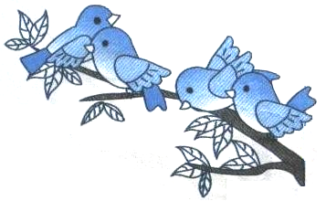
Câu 23: Toán học
Phép tính thích hợp với tình huống là:
A. 4 + 3 + 2 = 10
B. 4 + 3 + 1 = 8
C. 9 – 3 - 2 = 4
B. 4 + 3 + 1 = 8
Hết giờ
9
8
7
6
5
4
2
1
3
10

Slide 33
Rung Chuông Vàng
Câu 24
Tiếng Việt
Hết giờ
9
8
7
6
5
4
2
1
3
10
Trong các từ sau, từ nào không có vần oach?
A
loạch xoạch
B
khoanh tay
C
thu hoạch

Slide 34
Rung Chuông Vàng
Câu 25
Toán học
9
8
7
6
5
4
2
1
3
10
Hết giờ
9
8
7
6
5
4
2
1
3
10
Điền ba số tiếp vào ô trống:
20
22
24
26; 28; 30
A
25; 27; 29
B
28; 30; 32
C

Slide 35
Rung Chuông Vàng
Câu 26
Tiếng Việt
9
8
7
6
5
4
2
1
3
10
Hết giờ
9
8
7
6
5
4
2
1
3
10
Trong các từ sau, từ nào đúng chính tả?
liến thoáng
A
liến thắng
B
C
liến thoắng

Slide 36
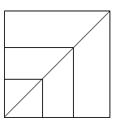
Câu 27
Toán học
Rung Chuông Vàng
Hết giờ
9
8
7
6
5
4
2
1
3
10
Hình vẽ bên có bao nhiêu hình chữ nhật, bao nhiêu hình tam giác
3 hình chữ nhật, 6 hình tam giác
A
3 hình chữ nhật, 5 hình tam giác
B
3 hình chữ nhật, 4 hình tam giác
C

Slide 37
Rung Chuông Vàng
Câu 28
Tiếng Việt
Hết giờ
9
8
7
6
5
4
2
1
3
10
Chữ nào viết đúng chính tả?
A
nghệ sỉ
nghệ sĩ
B
C
ngệ sĩ

Slide 38
Câu 29
Toán học
Rung Chuông Vàng
Hết giờ
9
8
7
6
5
4
2
1
3
10
Hình vẽ bên có bao nhiêu hình vuông:
8 hình vuông
A
9 hình vuông
B
7 hình vuông
C

Slide 39
Rung Chuông Vàng
Câu 30
Tiếng Việt
9
8
7
6
5
4
2
1
3
10
Hết giờ
9
8
7
6
5
4
2
1
3
10
Trong các âm sau, âm nào không ghép được với e, ê, i?
A
ngh
B
gh
C
ng

Slide 40
Câu 31
Toán học
Rung Chuông Vàng
Hết giờ
9
8
7
6
5
4
2
1
3
10
Hình vẽ bên có bao
nhiêu hình tam giác?
4 hình tam giác
A
B
6 hình tam giác
C
5 hình tam giác

Slide 41
Rung Chuông Vàng
Câu 32
Tiếng Việt
9
8
7
6
5
4
2
1
3
10
Hết giờ
9
8
7
6
5
4
2
1
3
10
Dòng nào chưa thành câu?
A
Mẹ đi chợ
Buổi sáng hôm nay
B
C
Lan ngồi học chăm chỉ

Slide 42
Rung Chuông Vàng
Câu 33
Toán học
9
8
7
6
5
4
2
1
3
10
Hết giờ
9
8
7
6
5
4
2
1
3
10
An có 21 viên bi. Bình cho thêm An 22 viên. Chi cho An 10 viên bi. Hỏi An có tất cả bao nhiêu viên bi?
A
43 viên bi
B
53 viên bi
C
33 viên bi

Slide 43
Rung Chuông Vàng
Câu 34
Tiếng Việt
9
8
7
6
5
4
2
1
3
10
Hết giờ
9
8
7
6
5
4
2
1
3
10
Từ mô tả tiếng mèo kêu là:
ngao ngao
A
ngêu ngêu
B
ngoao ngoao
C

Slide 44
Rung Chuông Vàng
Câu 35
Toán học
9
8
7
6
5
4
2
1
3
10
Hết giờ
9
8
7
6
5
4
2
1
3
10
Năm nay, tổng số tuổi của bố và Lan là 36 tuổi. Hỏi sang năm tổng số tuổi của bố và Lan là bao nhiêu?
A
37 tuổi
B
38 tuổi
C
36 tuổi

Slide 45
Rung Chuông Vàng
Câu 36
Tiếng Việt
9
8
7
6
5
4
2
1
3
10
Hết giờ
9
8
7
6
5
4
2
1
3
10
Trong bài tập đọc: Món quà quý nhất, vì sao bà nói đó là món quà quý nhất?
A
Vì món quà đầy ắp tình cảm của cháu.
B
Vì tình yêu của cháu là món quà bà quý nhất.
C
Vì bà rất yêu thương cháu.

Slide 46
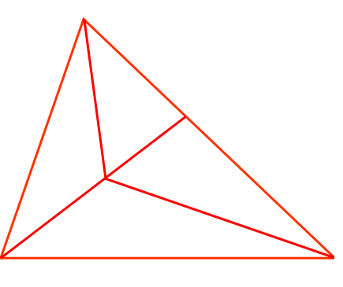
Câu 37
Toán học
Rung Chuông Vàng
Hết giờ
9
8
7
6
5
4
2
1
3
10
Hình vẽ bên có bao nhiêu hình tam giác?
8 hình tam giác
A
7 hình tam giác
B
6 hình tam giác
C

Slide 47
Rung Chuông Vàng
Câu 38
Tiếng Việt
9
8
7
6
5
4
2
1
3
10
Hết giờ
9
8
7
6
5
4
2
1
3
10
Ý nào thể hiện đúng nội dung câu chuyện: Sáu củ cà rốt
A
Thỏ nâu nhổ một ôm cà rốt
Thỏ nâu chỉ nhổ sáu củ cà rốt
B
C
Thỏ nâu chưa biết đếm

Slide 48
Hết giờ
9
8
7
6
5
4
2
1
3
10

Slide 49
